Slide 1

Integrantes do grupo
Ester Melina Elias Mapaco
Génio Nassone Cossa
Virgílio Pavia Gomes
Docente:
Cláudia Jovo Gune

Slide 2
Tema: Sistema Integrado de Filiação e Controlo de Quotas das Associações da Federação Moçambicana de Xadrez.
Caso de estudo: Associação de Xadrez da Cidade de Maputo.

Slide 3

Público alvo
Associações Provinciais filiadas à Federação Moçambicana de Xadrez, responsáveis pelo registo e gestão dos seus filiados.
Federação Moçambicana de Xadrez, para efeitos de supervisão, consulta estatística e controlo institucional.
Jogadores filiados, para consulta do seu estado de filiação e elegibilidade.

Slide 4
Valor
Base de dados única de filiados;
Controlo claro de quotas;
Verificação rápida de elegibilidade;
Redução de erros administrativos;
Estatísticas nacionais actualizadas.

Slide 5

Problematização
A Federação Moçambicana de Xadrez enfrenta dificuldades na gestão das informações das associações e dos jogadores.
Actualmente não existe uma base de dados nacional estruturada que permita identificar e acompanhar os praticantes de xadrez.
O controlo do pagamento de quotas das associações não é realizado de forma sistemática.

Slide 6

Contextualização
Em Moçambique, muitos jogadores apenas obtêm registo formal quando participam em competições internacionais.
Grande parte dos praticantes de xadrez no país não possui um registo estruturado a nível nacional.
O controlo administrativo e financeiro das associações ainda é limitado e pouco sistemático.

Slide 7
Limites do Sistema
O sistema será responsável apenas pela gestão de informações de jogadores e associações filiadas à federação.
O sistema permitirá o controlo das quotas das associações, mas não incluirá contabilidade financeira completa.
O histórico de dados será registado principalmente a partir da implementação do sistema.

Slide 8
Stakeholders Stakeholders Primários
Administrador do Sistema
Objectivos principais
Criar e gerir contas de utilizadores(Federação e associações )
Atribuir papéis e permissões (FMX, associações)
Activar ou desactivar contas de utilizadores

Slide 9
Stakeholders Stakeholders Primários(cont…)
Direção da FMX
Objectivos principais:
Consultar estatísticas sobre pagamento de quotas
Auditar e activar/desactivar jogadores conforme elegibilidade
Dores:
Falta de dados consolidados sobre jogadores e associações
Dificuldade em verificar elegibilidade

Slide 10
Stakeholders Stakeholders Primários(cont…)
Associações Provinciais
Objectivos principais:
Gerir pagamentos de quotas;
Confirmar elegibilidade para torneios locais.
Dores:
Falta de integração com a FMX;
Confusão entre jogadores activos e inactivos.

Slide 11
Stakeholders Stakeholders Primários(cont…)
Jogadores
Objectivos principais:
Pagar quotas e tornar-se elegível para torneios;
Consultar estado e histórico.
Dores:
Incerteza sobre elegibilidade em torneios;
Falta de transparência nos pagamentos.

Slide 12
Stakeholders Stakeholders Secundários
Ministério do Desporto
Objectivos principais:
Obter relatórios fiáveis sobre atletas activos;
Avaliar o impacto da modalidade no país.
Dores:
Dados inconsistentes ou atrasados
Necessidade de consolidar informações de várias associações

Slide 13
Stakeholders Stakeholders Secundários(cont…)
Patrocinadores
Objectivos principais:
Avaliar a dimensão da comunidade enxadrística;
Medir o impacto de investimentos e eventos.
Dores:
Falta de dados consolidados sobre participantes;
Informação dispersa que dificulta decisões de investimento.

Slide 14
Stakeholders Stakeholders Secundários(cont…)
FIDE (Federaçao Internacional de Xadrez)
Objectivos principais:
Validar membros oficialmente reconhecidos
Receber relatórios consistentes sobre jogadores e eventos.
Dores:
Diferenças entre dados nacionais e internacionais
Problemas de elegibilidade devido a dados incompletos

Slide 15

User Story
1. Consultar estado de quota
História Como jogador, quero verificar se minha quota está paga para participar em torneios.
Critérios de aceitação
Mostrar data e valor do pagamento
Indicar se a quota está em atraso
Mensagem clara se pagamento não foi confirmado

Slide 16

User Story(cont…)
2. Registar novo jogador
História Como associação, quero registrar novos jogadores para integrar o sistema federativo.
Critérios de aceitação
Campos obrigatórios: nome, data de nascimento, província e e-mail;
Confirmação enviada ao jogador;
Permitir anexar documentos (ID, comprovante de pagamento).

Slide 17

User Story(cont…)
3. Consultar estatísticas
História Como Direção da FMX, quero consultar estatísticas de jogadores por província para análise estratégica.
Critérios de aceitação
Total de jogadores activos e inactivos;
Total por categoria de jogador;
Exportação em PDF ou Excel.

Slide 18
User Story(cont…)
4. Auditar membros
História Como Direção da FMX, quero auditar membros para garantir conformidade com regulamentos.
Critérios de aceitação
Relatório com membros activos, inactivos e suspensos;
Indicação de problemas (quota atrasada);
Exportação do histórico de auditoria.

Slide 19

User Story(cont…)
5. Criar utilizadores
História Como administrador, quero criar utilizadores no sistema para permitir acesso às funcionalidades conforme o papel.
Critérios de aceitação
Inserir dados do utilizador (nome, e-mail, função, associação);
Atribuir papel de acesso (FMX, associação ou jogador).

Slide 20
Ambientes de agendamento de tarefas e desenvolvimento
Divisão da equipe
Responsabilidade Scrum | Perfil Técnico Principal | Papel na Prática
Product Owner (Ester Melina Elias Mapaco) | Frontend / UX | Garante que o que o utilizador vê entrega valor. Implementa a interface.
Scrum Master (Génio Nassone Cossa) | Fullstack / DevOps | Garante a integração entre as partes e que o processo flui sem bloqueios.
Developer (Virgílio Pavia Gomes) | Backend / DB / Arquiteto | Garante que a estrutura de dados e lógica são sólidas e escaláveis.

Slide 21
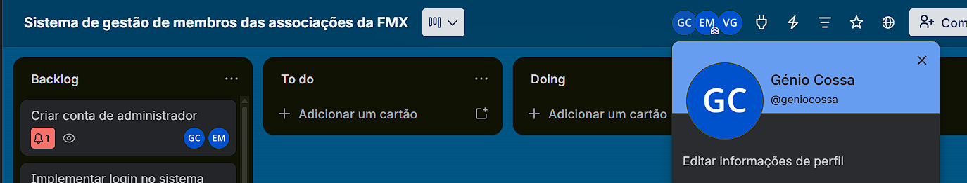
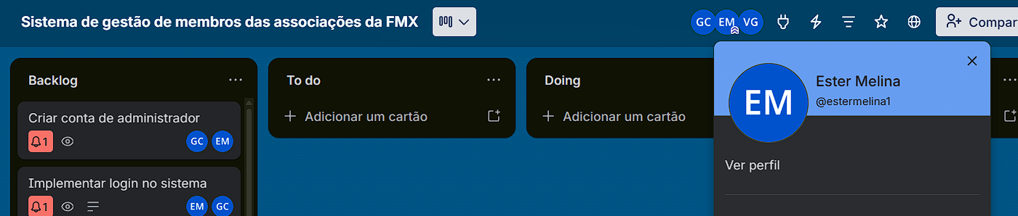
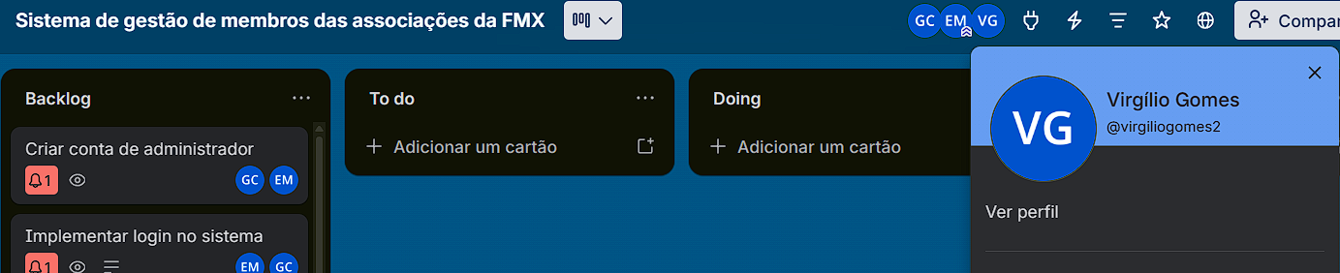
Ambientes de agendamento de tarefas(Trello)
Membros da equipa

Slide 22
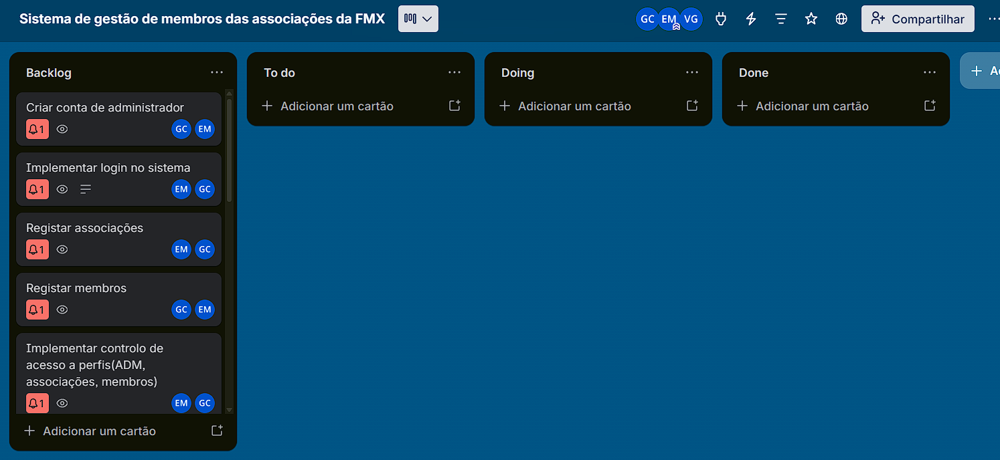
Ambientes de agendamento de tarefas(Trello)
Organização e distribuição das tarefas

Slide 23
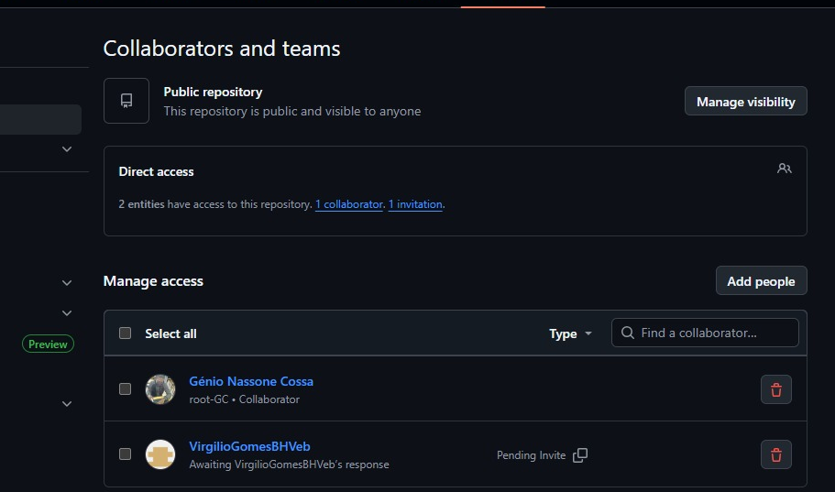
Ambientes de Desenvolvimento(Github)
Colaboradores do projecto

Slide 24
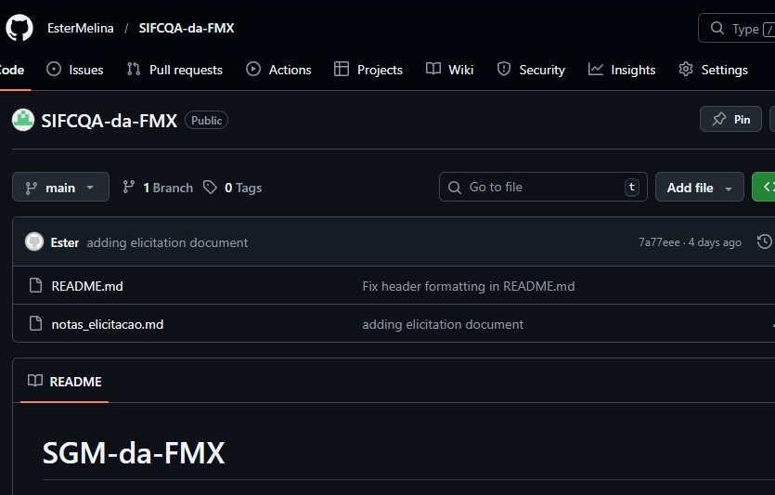
Ambientes de Desenvolvimento(Github)
Repositório

Slide 25
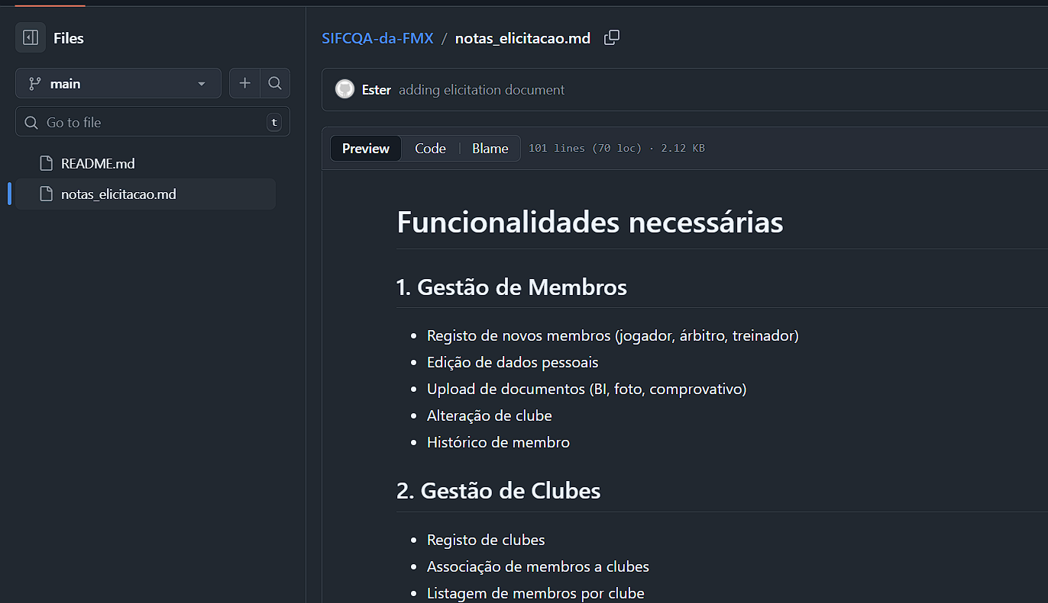
Ambientes de Desenvolvimento(Github)
Notas de elicitação

Slide 26
Fim da apresentação

